Slide 1
科大讯飞挑战杯 · 揭榜挂帅 项目编号 XH-202621
智岗罗盘
多源异构驱动的岗位能力动态演化与人岗匹配系统
项目周期 2026.07.13 — 09.05 · 团队 6 人（前端 / 后端 / 算法 / 数据 / 测试 / 文档）

Slide 2
BACKGROUND
2 / 19
项目背景与行业痛点
01
技术迭代 远快于 人才培养
AI / 大模型每季度出现新方向，本科培养周期 4 年——技能供给天然滞后于岗位需求
02
结构性供需错配
企业「招不到合适的人」，求职者「不知道学什么」——缺一个可量化的能力坐标参照系
03
招聘 JD 三大顽疾
时滞（沿用 3 年前要求） · 抄袭（同质化严重） · 通胀（要求虚高）——JD 信号本身失真
04
传统匹配停留在关键词
无技能级差距诊断、无个性化学习路径——「匹不配得上」说不清，「差什么」更说不清

Slide 3
INNOVATION
3 / 19
核心创新点（3 + 1）
01
动态演化
核心竞争力
02
多源交叉验证
数据可信
从「静态画像」到「动态感知」——岗位能力图谱随技术趋势自我进化，新兴/衰退信号驱动更新
JD × 课程 × 论文/社区 × 国家职业分类四源融合，每日计算一致性并在看板展示
03
技能级人岗匹配
落地闭环
04
幻觉防控三道防线
工程护栏
三维加权评分 + 差距三态诊断 + 个性化学习路径——回答「差什么、学什么、怎么学」
Pydantic Schema 强校验 → 词典/白名单过滤 → 证据链可追溯，LLM 输出全量可回放

Slide 4
ARCHITECTURE
4 / 19
系统总体架构 · 五服务容器化
应用层
FastAPI 统一 API
React 19 前端
同端口静态托管
CORS/CSP/限流
图谱/算法层
Neo4j 5 图谱+cjk
pgvector 向量
匹配/演化引擎
LLM 抽取管线
采集层
13 源三级爬虫
代理池三梯队
SimHash 去重
质量评分管线
五服务容器化部署（docker compose 一键启动，全服务健康检查）
api
postgres + pgvector
redis 7
neo4j 5
worker (ARQ)

Slide 5
END-TO-END PIPELINE
5 / 19
全流程链路 · 从多源采集到用户视图
01
02
03
04
多源采集
→
清洗去重
→
原始库落库
→
LLM 结构化抽取
13 源 A/B/C 分级 + 信号层
代理池三梯队 · robots 合规
质量评分 · SimHash 语义去重
时效加权 · 长度过滤
PostgreSQL 四大 raw 表
累计入库 17,250 条
三道防线防幻觉
六域决策信封全量落库可回放
↓
05
06
07
08
图谱构建
→
匹配 / 演化引擎
→
学习路径
→
前端三视图
Neo4j 22,570 节点 / 77,065 边
快照版本化 graph_v*
技能级三维评分
双信号岗位生命周期检测
先修链拓扑排序 · 242 技能字典
课程 LEARNABLE_VIA · 甘特学时
全景 / 技术栈 / 岗位画像
React 19 + ECharts
数据流：17,250 条原始数据 → LLM 结构化抽取（每条断言可回指原始 JD）→ 图谱 22,570 节点/77,065 边 → 四源每日一致性校验 → 用户视图

Slide 6
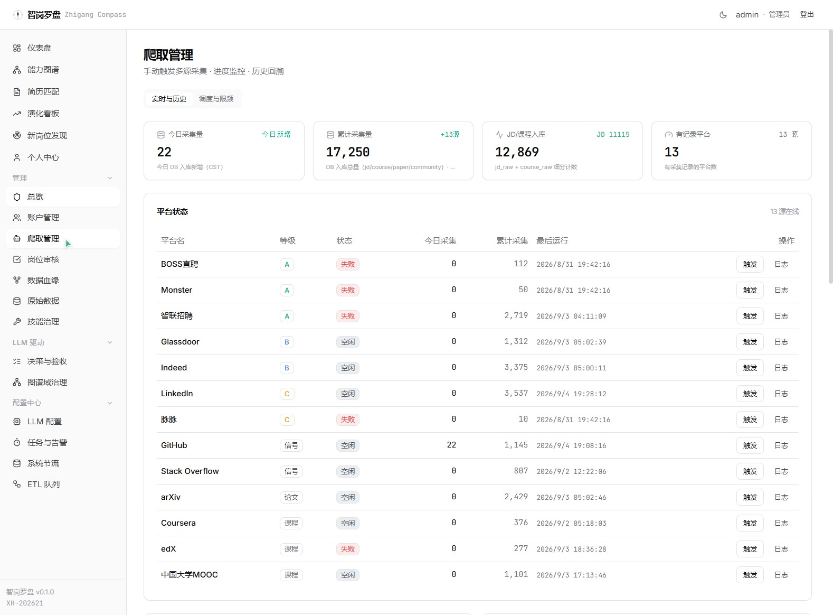
DATA COLLECTION
6 / 19
数据采集与治理 · 招聘源 A/B/C 分级 + 信号层
A 级（核心招聘）
智联招聘 · BOSS直聘（暂停 · 可逆恢复）· Monster（08.06 停采）
B 级（国际招聘）
Indeed · Glassdoor
C 级（社区/公开页）
脉脉（夜间实验）· LinkedIn 公开页
信号层（课程/权威/趋势）
MOOC · Coursera · edX · arXiv · GitHub/Stack Overflow · 国家职业分类 CSV
国内直连 + 国际代理池三梯队：随机轮换 → 失败剔除 → 直连兜底
清洗管线：长度过滤 → 质量评分 → SimHash 语义去重 → 时效加权
合规红线：robots.txt 遵循 + 请求间隔 + 官方 API 条款背书
累计入库 17,250 条（JD 11,115 · 课程 1,754 · 论文 2,429 · 社区 1,952），09-04 实查全链路可审计
▲ 数据治理管线：采集 → 清洗 → 去重 → 质量评分

Slide 7
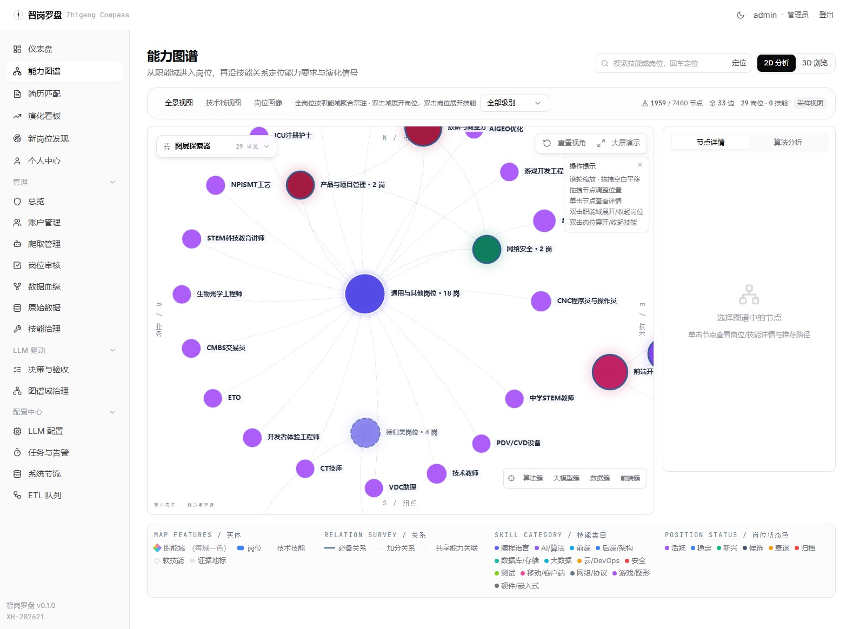
KNOWLEDGE GRAPH
7 / 19
知识图谱构建（Neo4j 5）
实体：Position / Skill / Course / Evidence / Occupation（对接国家职业分类 3,240）
关系：REQUIRES 11,714（权重+必要性）· LEARNABLE_VIA 9,741 · PREREQUISITE_OF 288 · EVIDENCED_BY 47,911 证据链
岗位名归一化：技术栈细分保留（如 React 前端工程师）+ 失真兜底族技能路由
cjk 全文索引内建于 Neo4j——中文检索零额外服务（替代 Elasticsearch）
10 职能域（5 大骨干 + 4 显式语义域（网络安全/AI应用与智能体/企业应用与系统/产品与项目管理）+ 通用兜底），归类依据逐岗可查
▲ 力导向图谱：岗位 / 技能 / 课程 / 证据 多实体异构网络

Slide 8
LLM PIPELINE
8 / 19
LLM 抽取与幻觉防控 · 三道防线
分层 Prompt（System / Task / Few-Shot）+ 多 Provider 重试链（OpenAI 兼容协议）
六域决策信封全量落库：shadow / proposal / auto_applied / blocked 全程可追溯、可回放
第一道 · Schema 强校验
第二道 · 词典过滤
第三道 · 证据链追溯
→
→
Pydantic 结构化输出契约，非法输出即拒
白名单 / 停用词词典，拦截业务脏词与歧义词
每条断言可回指原始 JD，支持回放审计
自动治理 + 人工审核：六域决策信封全量落库——auto_applied 自动入图 · proposal 进管理后台审核队列人工复核 · dict-guard 动态词典拦截，每条决策可回放审计
评测闭环：110 条正式黄金集（人工标注）LLM 盲审
0.9632
< 1%
0.8865
口径说明：跨源一致性为每日计算并在看板展示（透明可查），自动硬门控列入后续路线图
技能 aligned F1（目标 ≥0.90）
幻觉 FP 率
raw F1（未对齐口径）
Source: 110 条 gold 人工标注盲审（词面真值对齐口径）

Slide 9
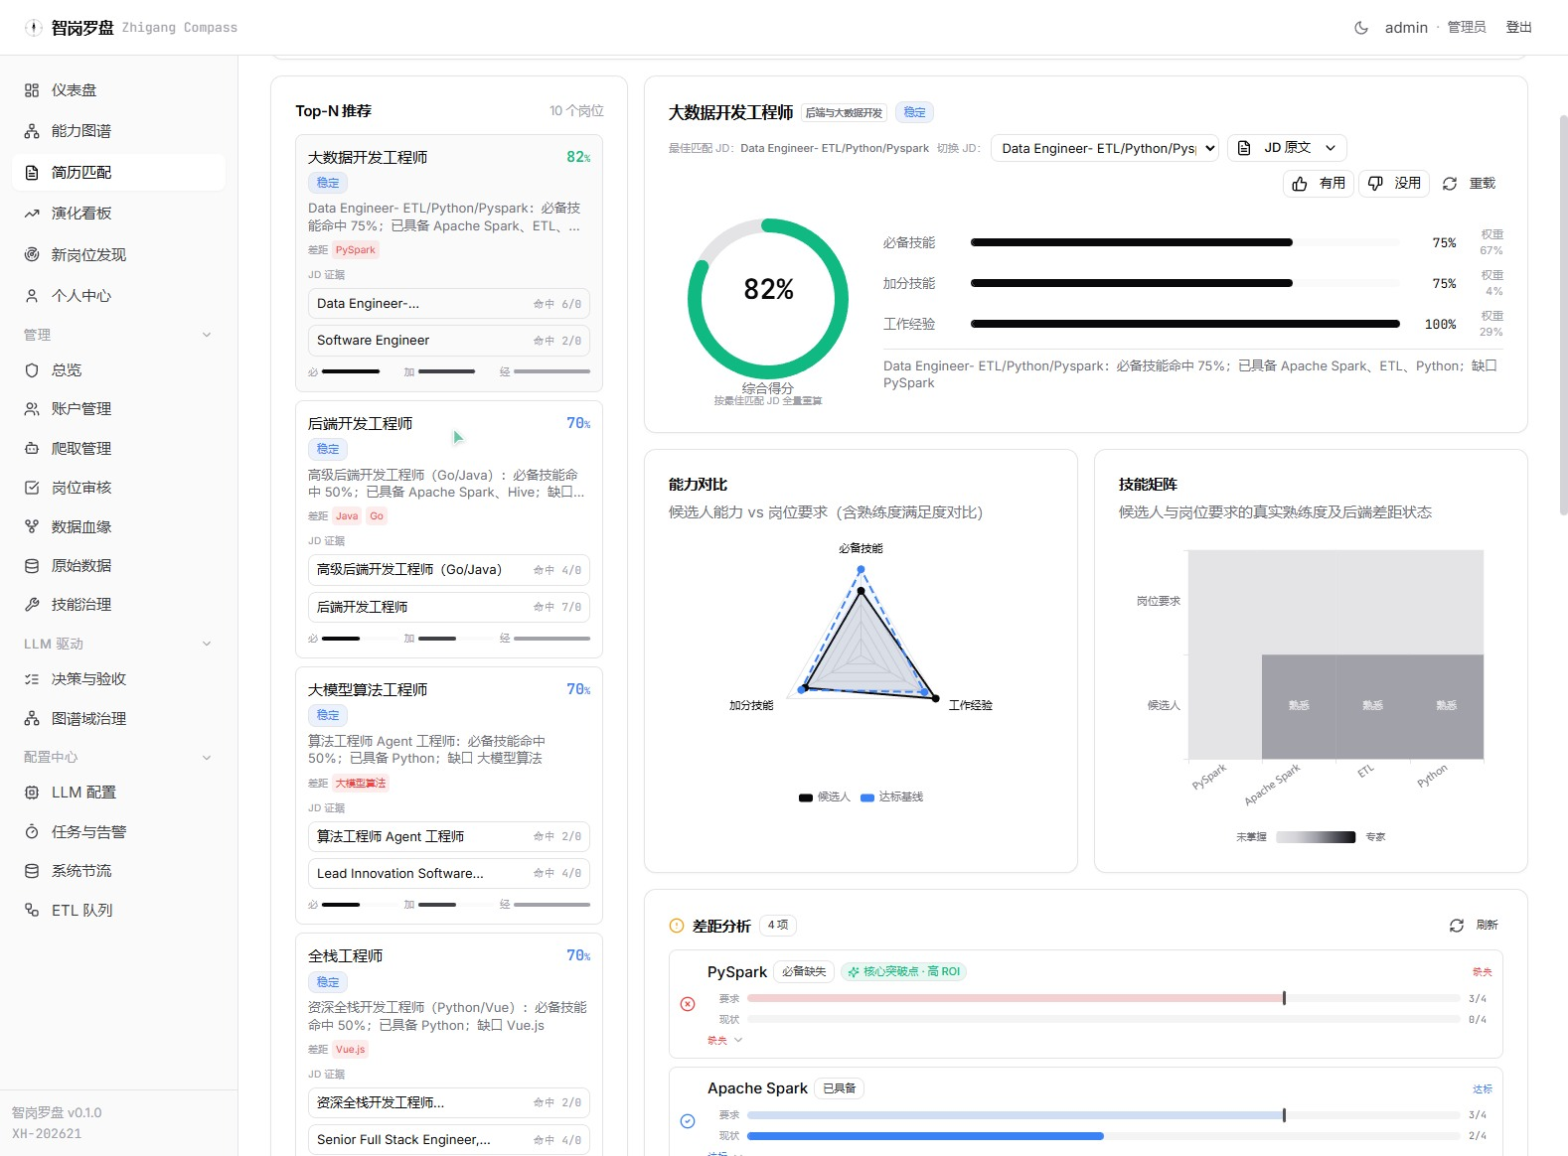
MATCHING ENGINE
9 / 19
人岗匹配引擎 · 技能级三维评分
三维加权：必备技能（must/nice 加权命中）+ 经验 + 学历，差距三态诊断
语义增强：SBERT 多语言向量 + Bradley-Terry 权重学习（Spearman 0.88）
纠偏机制：技能通胀修正（CII）+ 时效衰减 + 跨域降权
JD 级评分口径：推荐列表与详情同源同分——对齐「最匹配的那条真实 JD」
双模式：批量推荐（Top-N）+ 单点比对（差距分析 + 学习路径）
▲ 三维评分 + 语义增强 · 差距三态诊断 + 证据链追溯

Slide 10
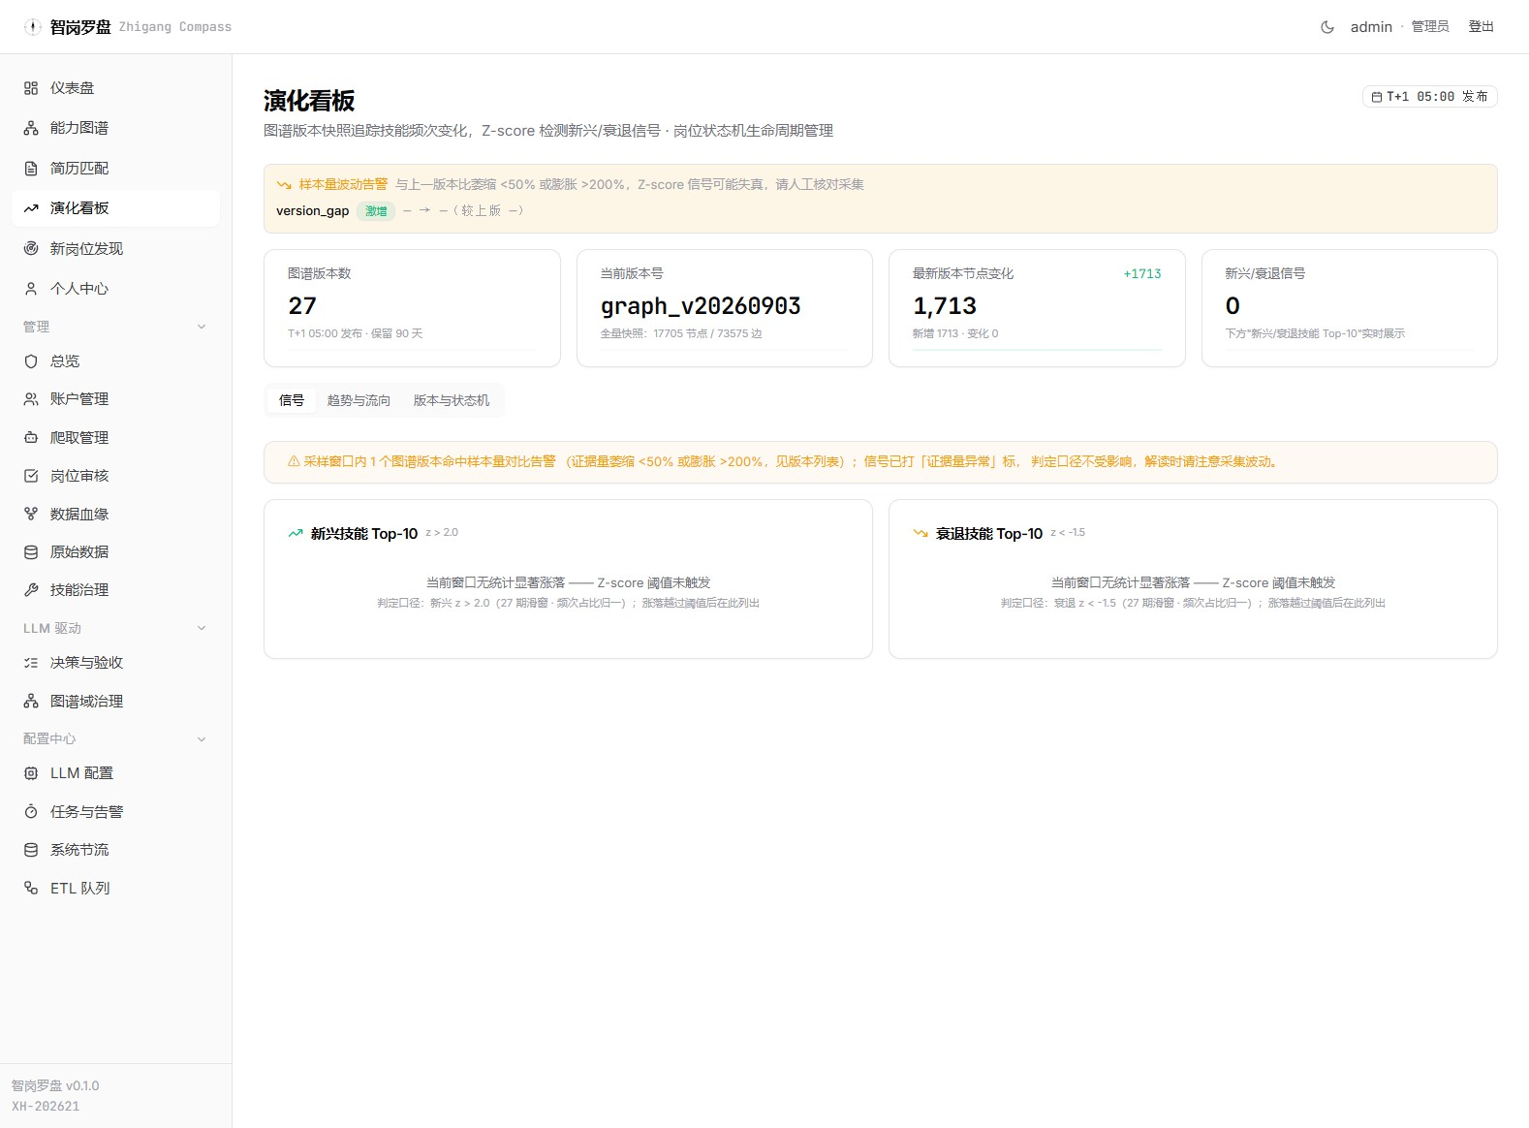
EVOLUTION
10 / 19
演化发现 · 岗位能力生命周期
双信号检测：Z-score 统计门控 + 环比 MoM 辅助，抗波动打标
岗位状态机：emerging → stable → declining（置信度阈值 + RAG 接地）
技术热点观察池（arXiv / GitHub 信号）→ 自动升级 candidate 候选
新岗位发现页：候选岗位 + 技能增减 diff，人工审核后入图
▲ 双信号检测：Z-score + MoM · 新兴/衰退趋势实时追踪
emerging
→
stable
→
declining
媒介落差指数 MLI：四维信号综合判定产业拐点

Slide 11
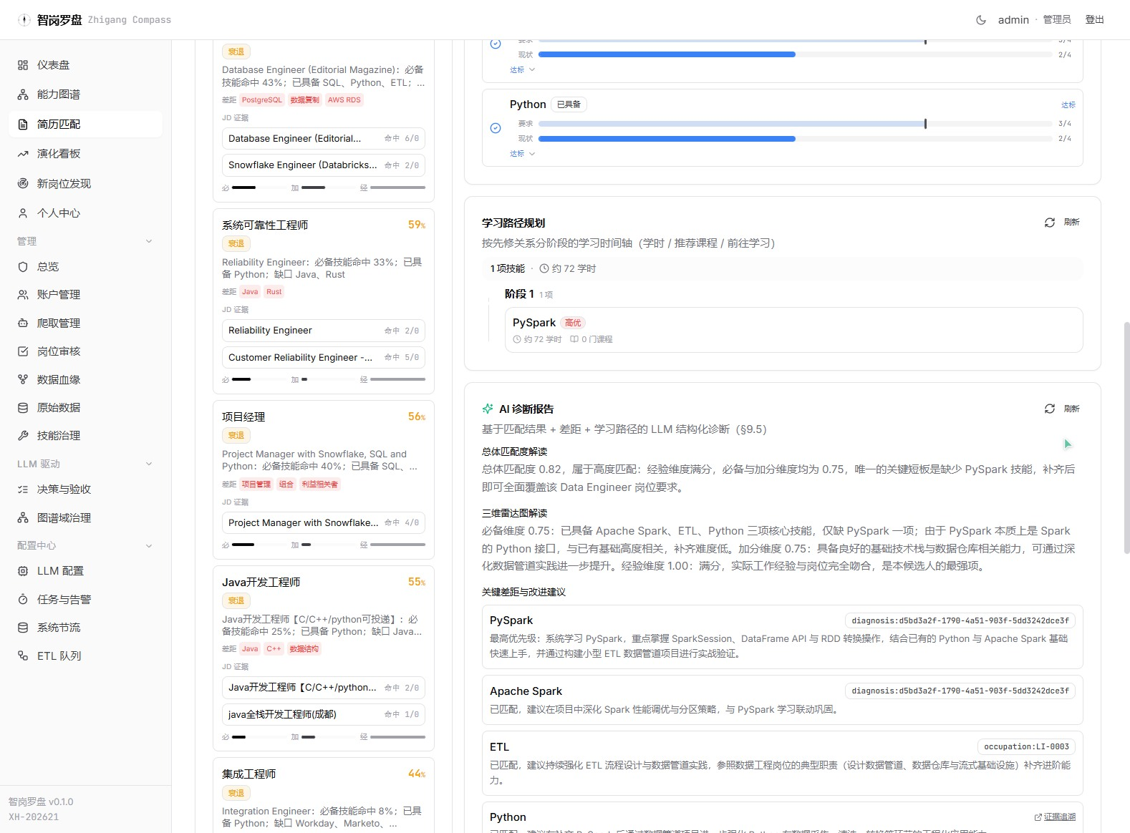
LEARNING PATH
11 / 19
个性化学习路径 · 从差距到课程
差距诊断：missing / weak 分级 + ROI 优先级排序（需求度 × 趋势 ÷ 成本）
先修链展开（242 技能字典）+ 拓扑排序，分阶段学时甘特呈现
课程匹配：图谱 LEARNABLE_VIA + 语义兜底 + 中英词面豁免 + 灰色带质量门控
专家评审定稿：30 案例合理性 96.7%（course 语义 0.879 / hours 0.916）
▲ 先修链拓扑排序 + 学时甘特呈现 · 课程 LEARNABLE_VIA 匹配

Slide 12
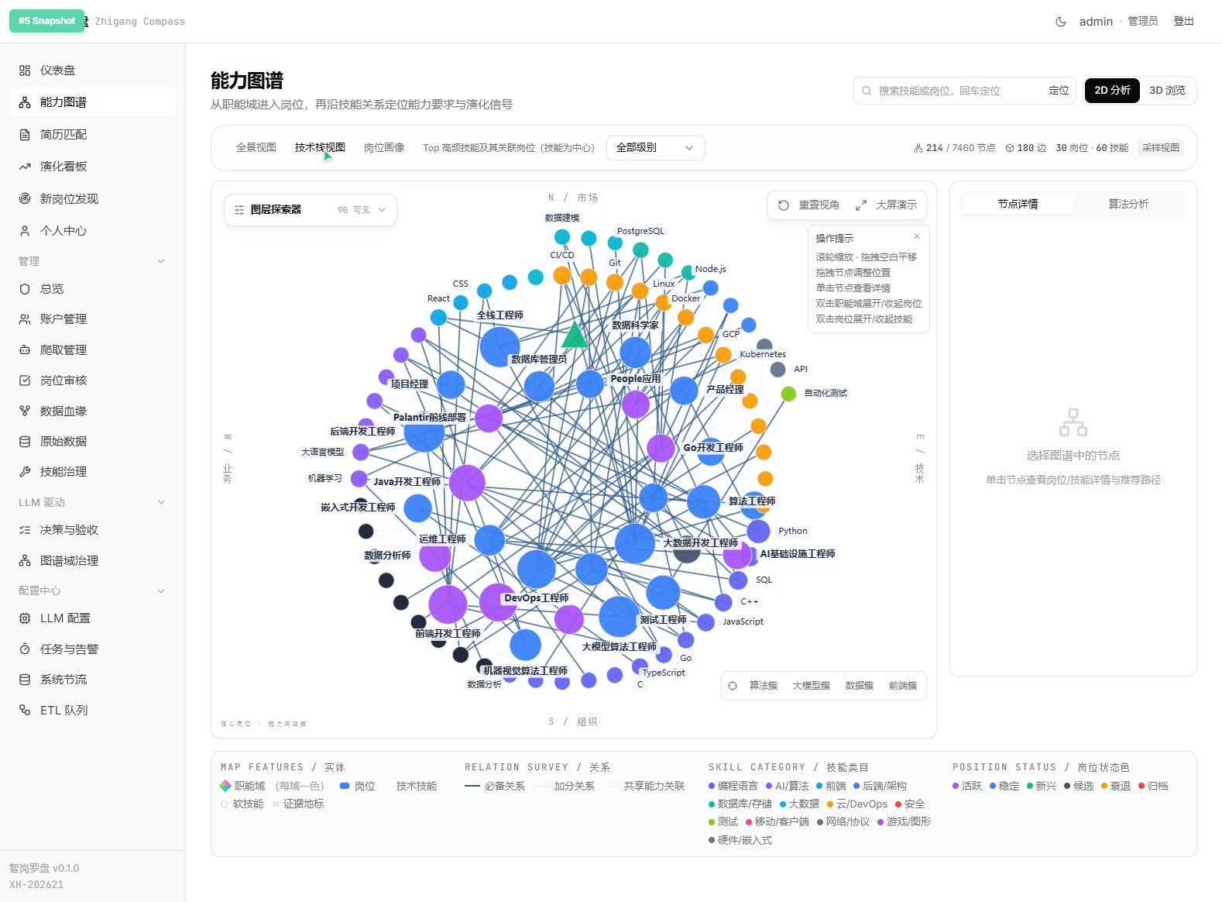
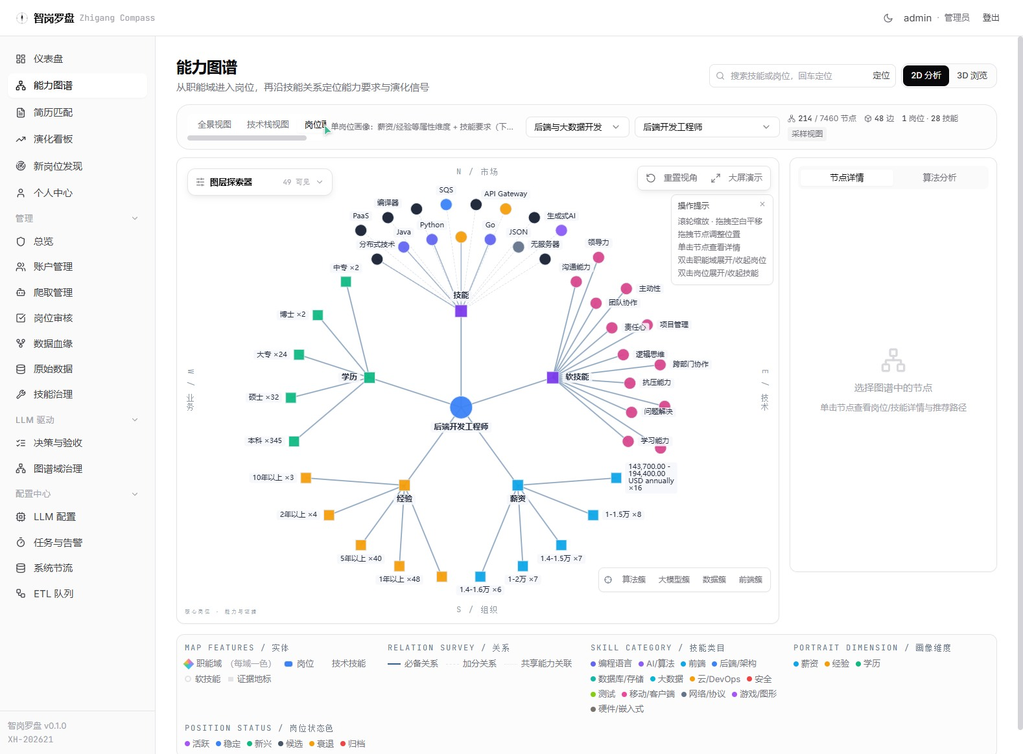
FRONTEND
12 / 19
前端可视化 · React 19 + ECharts
全景视图 panorama
技术栈视图 techStack
岗位画像 positionPortrait
2D 力导向异构图谱
≥100 节点 @ 60fps
技能 → 岗位关联聚合
热点技术栈一屏总览
单岗位能力雷达
技能要求 + 差距诊断
匹配可视化
响应式适配
3D 可选
环形图 · 雷达图 · 热力图 · 甘特图
深浅双主题 · 平板/移动 2D 固定
动态加载 · WebGL2 不可用自动降级 2D
▲ 三视图均为界面概念图，真实截图以系统演示为准

Slide 13
PERFORMANCE
13 / 19
性能与压测 · P95 < 2s 目标达成
< 500ms
100 并发实测 P95（目标 < 2s）
single-flight 缓存穿透合并
search 60s 缓存 + Neo4j 连接池扩容
全文检索 < 500ms · pgvector < 300ms
Redis 缓存命中率 ≥ 85%
Source: 100 并发压测基线（docs/perf_baseline_20260815.md），目标 P95 < 2000ms

Slide 14
EVALUATION
14 / 19
评测体系 · 三层闭环
第一层 关键词基线（离线确定性）→ 第二层 LLM 盲审（人工 gold）→ 第三层 专家定稿
JD 解析六维评测：title / skills / bonus / education / experience / core_duties
全部指标均以人工标注或专家定稿为真值，非自评
0.9632
0.988
0.9714
96.7%
JD 解析 aligned F1
简历解析 F1
人岗匹配 Acc
学习路径合理性
110 条 gold · 目标 ≥0.90
50 条
384 对黄金集含学历维度（BT v4）
30 案例专家定稿
Source: 评测产物记录代码版本与 gold 口径；aligned=别名豁免 + 词面真值对齐口径

Slide 15
SECURITY
15 / 19
安全与合规
PII 脱敏
简历隔离存储 + 敏感字段掩码后方送入 LLM，符合 PIPL / GDPR
认证与权限
RBAC 三级角色（admin/user/guest）+ 双 Token + 登出黑名单 + 弱口令门禁
接口防护
限流中间件 100 req/min/IP + 统一错误码契约（openapi.yaml 单一事实源）
数据合规
仅采集公开元数据 + robots 遵循 + 学术非商业用途声明

Slide 16
DATA SCALE
16 / 19
数据规模（实况快照）
7,342
118
1,754
Skill 技能节点
Position 岗位节点
课程（三门平台）
11,115
242
110 + 50
jd_raw 全量抽取
先修链技能字典
JD / 简历黄金集
另有：10 职能域（5 大骨干 + 4 显式语义域（网络安全/AI应用与智能体/企业应用与系统/产品与项目管理）+ 通用兜底）· 技能分类权威覆盖 23.9%（用户可见视图 91.7%）· 匹配黄金对 v1/v2 684 组
注：09-04 实查 · 数据截至 graph_v20260903 快照（22570 节点/77065 边）

Slide 17
RESULTS
17 / 19
关键成果数据
0.9632
0.9714
96.7%
JD 解析 aligned F1
人岗匹配 Acc
学习路径合理性
≥0.90 达标
384 对黄金集含学历维度（BT v4）
30 案例专家定稿
91.7%
430ms
480+
技能分类视图覆盖
图谱全景 P95
PR · ~71k 行
权威覆盖 12.8% → 23.9%
100 并发 · 目标 <2s
CI 全绿 · 六轮审查

Slide 18
DIFFERENTIATION
18 / 19
创新与差异化
传统做法
智岗罗盘
岗位能力画像
静态文档，更新以月/年计
→
动态演化图谱，随技术趋势自我更新
数据可信度
单源 JD 关键词，信号失真即污染
→
四源交叉验证 + 每日一致性看板
匹配粒度
关键词命中，粗粒度打分
→
技能级三维评分 + 差距三态诊断
后续动作
匹配即终点
→
差距 → 先修链 → 课程 → 学时的闭环路径
LLM 可信度
生成即采信
→
三道防线 + 全量决策可回放审计

Slide 19
SUMMARY
全链路闭环 · 评测达标 · 演示就绪
采集 → 图谱 → 抽取 → 匹配 → 演化 → 学习路径，55 天完成全链路真实数据闭环
四项核心指标全部达标：JD 解析 0.9632 · 匹配 0.9714 · 学习路径 96.7% · P95 430ms
展望：新岗位自动发现（种子引导 + 自动判定）· 数字化迁移领域扩展
感谢各位评委聆听
智岗罗盘团队 · XH-202621 · 2026.09

